Slide 1
10061: How many zeros and how many digits?
★★★☆☆
題組：Problem Set Archive with Online Judge
題號：10061: How many zeros and how many digits?
解題者：林東毅
解題日期：2023 年 2 月 23 日
題意：給定一數 N (範圍為 unsigned 20 bits)，以及一數 B (範圍為 1 < B ≦ 800)，求 N! 在 B 進制下，是一個幾位數，以及從尾巴數來有多少個連續的 0 。

Slide 2
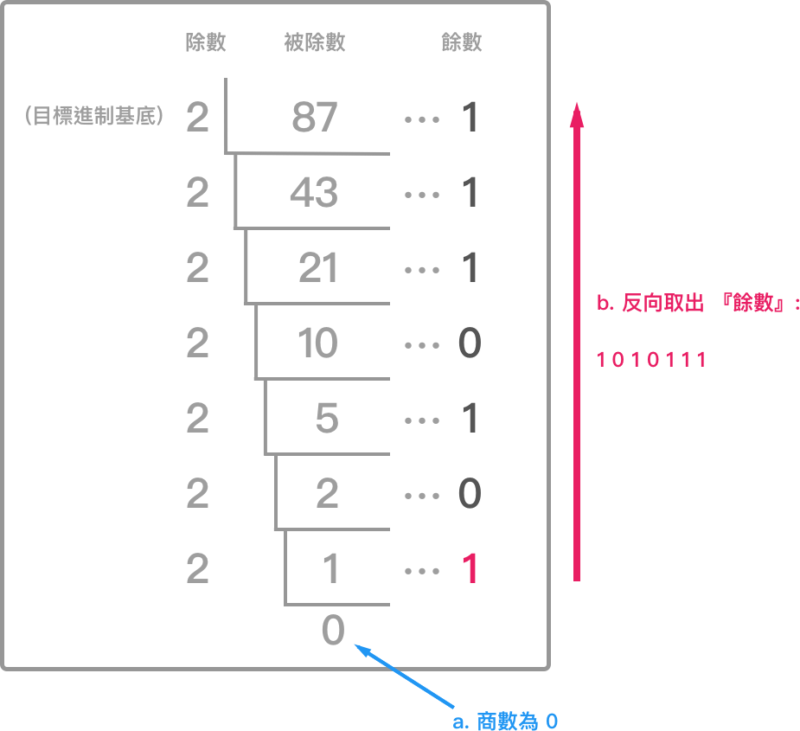
題意範例：
2 10 -> 2! 10進制 -> 4 -> 0 1
5 16 -> 5! 16進制 -> 78 -> 0 2
100 23 -> 100! 23進制 -> ??? -> 4 117
100 24 -> 100! 24進制 -> ??? -> 32 115
解法：
幾位數要利用 log 的首數性質求得
(幾位數 = 首數 + 1)
爆開來算會 overflow + TLE 因此沒料
幾個 0 則可從進制轉換找出方法
從右圖可知，作法是對 B 作短除法
把每一輪得到的餘數由下而上圈起來
就是進制轉換後的數

Slide 3
而從這個數，可以知道一件事
它的尾巴會有幾個連續 0，取決於原來的數
也就是 N!，到底可以被 B 整除幾次
但是從一開始，我就沒打算將 N! 求出來
因此要繞個彎分項處理
我設計從 B 開始，每一輪加 B，一直加到 N
期間每個數都對 B 連除 ，把 B 全找出來
得到的數量，就是我要的答案
不過以上的情況，僅限質數能這麼直觀地做
若為合數，就還要做質因數分解
至於為甚麼，就直接透過解法範例說明
解法範例：
首先先舉質數例子 100 23 為例

Slide 4
透過程式，已知解答為 4 117
117 為單純的對數運算，不多贅述
4 則按照解法的敘述
從 23 開始，100結束，每一輪 +23
23/23 = 1, 1/23 = 0…1, 1 個 23
46/23 = 2, 2/23 = 0…2, 1 個 23
69/23 = 3, 3/23 = 0…3, 1 個 23
92/23 = 4, 4/23 = 0…4, 1 個 23
將上面的總數加起來，就是 4 ，與程式結果相符
接著以 100 24 為例
透過程式，已知解答為 32 115
如果直接用 24 照上面的方法做
那同樣只會得到 4 個，遠遠不及答案的 32

Slide 5
為什麼呢？因為 24 可以拆成 2^3 * 3
只要湊滿 3 個 2，1 個 3
我就能多湊一個 24
所以遇到合數，要先做質因數分解
以這題為例，就將 24 拆成 2 跟 3
再用 2 跟 3 ，分別套入解法
得到 97 跟 48
不過要注意， 3 個 2，1 個 3 才能湊一個 24
所以 97 還要再除以 3，取除數 32
這個時候就要比大小
取當中最小的，就是代表最多能湊出幾個 24
因此我們取 32 作為答案，與程式結果相符
討論：無

